Slide 1


Professores:
Celso Giusti
Daniel Manoel Filho
Marlon Palata Fanger Rodrigues
AMBIENTE DE DESENVOLVIMENTO (IDE) E CONFIGURAÇÃO

Slide 2



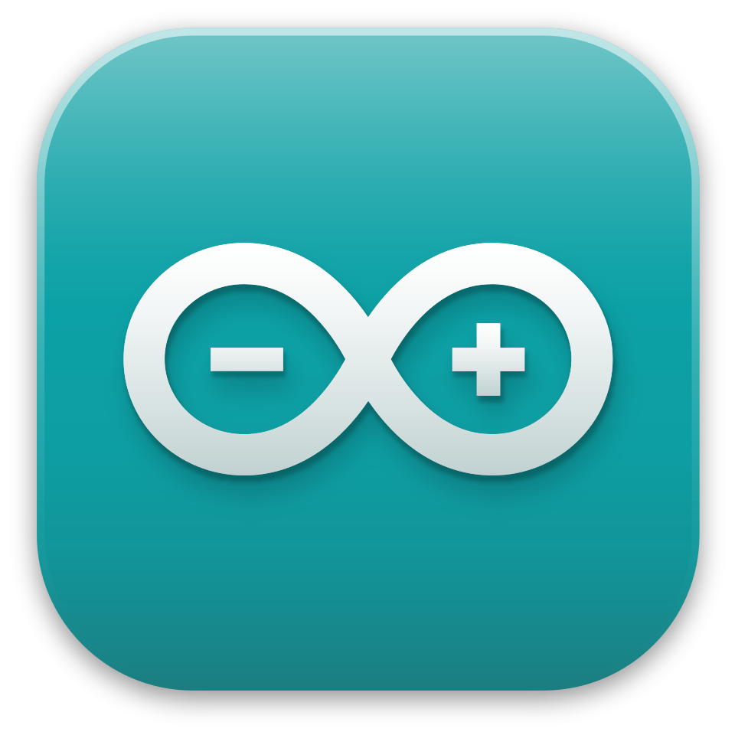

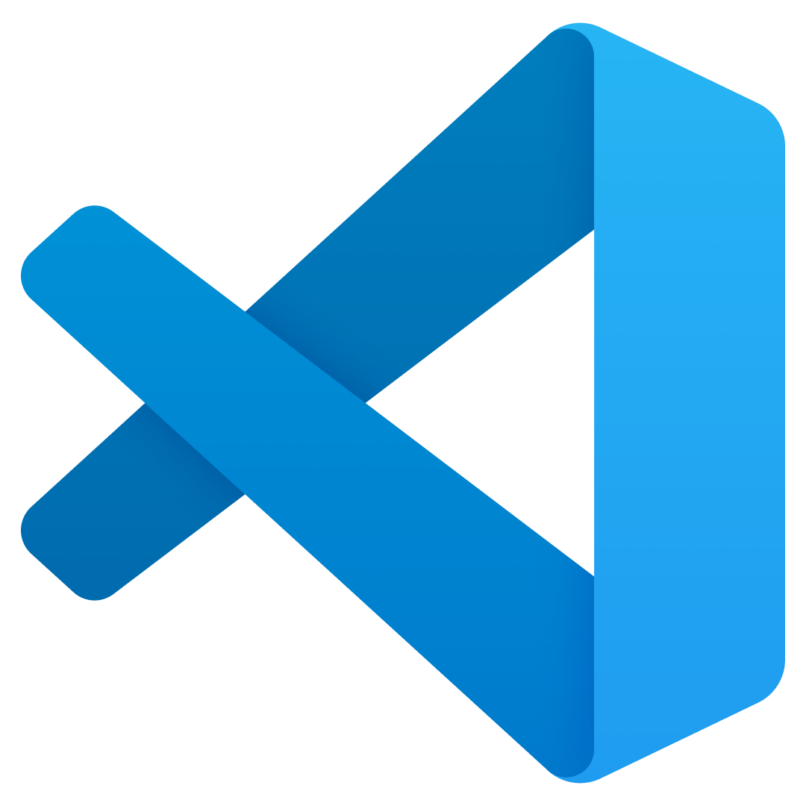
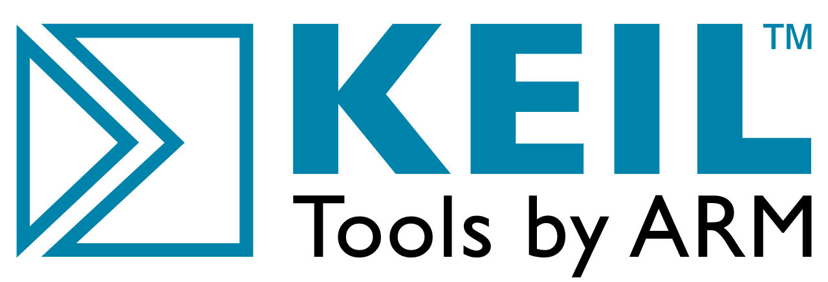
Ambiente de desenvolvimento (IDE)
O que é uma IDE?
IDE significa Integrated Development Environment (Ambiente de Desenvolvimento Integrado). É o "ateliê" do programador, onde todas as ferramentas necessárias estão em um só lugar.
Uma IDE de IoT geralmente contém:
Editor de Texto: Onde escrevemos o código.
Shell/REPL: Onde conversamos diretamente com a placa.
Gerenciador de Arquivos: Para salvar códigos dentro da memória da placa.
ARDUINO
THONNY
VS CODE
Keil MDK
Notes:
Notas do Professor: Compare a IDE com uma oficina: você tem o local para montar (editor), o manual (documentação) e o rádio para testar se a máquina responde (shell). Sem uma IDE, teríamos que usar o terminal puro, o que seria muito mais difícil para iniciantes.

Slide 3
Ambiente de desenvolvimento (IDE)
Por que o Thonny IDE?
Embora existam IDEs potentes como o VS Code, o Thonny foi criado especificamente para iniciantes em Python e possui suporte nativo excelente para microcontroladores.
Vantagens:
Leve e simples.
Instalador "tudo-em-um" (já vem com Python).
Facilidade para instalar o firmware MicroPython na placa com um clique.
Notes:
Notas do Professor: Reforce que, como eles são da turma de Desenvolvimento, aprenderão a usar ferramentas mais complexas depois, mas o Thonny é a melhor forma de garantir que ninguém "trave" na configuração inicial.

Slide 4
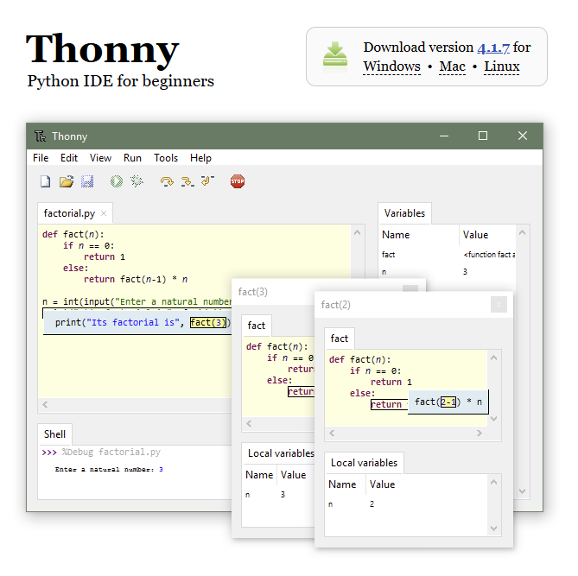
Ambiente de desenvolvimento (IDE)
Tutorial de Instalação (Passo 1)
Vamos preparar o seu computador:
Acesse: thonny.org
Escolha a versão para o seu sistema (Windows, Mac ou Linux).
Execute o instalador e siga o padrão "Next, Next, Install".
Dica: Durante a instalação, você pode marcar a opção de criar um ícone na área de trabalho para facilitar o acesso.

Slide 5
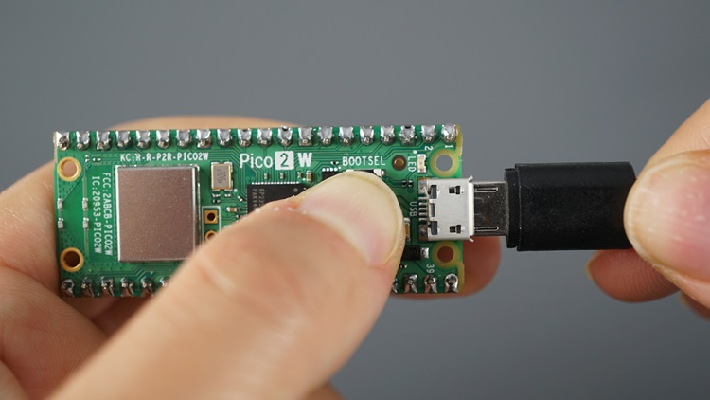
Ambiente de desenvolvimento (IDE)
Entendendo o MicroPython (Firmware)
A Raspberry Pi Pico 2W vem "vazia". Para que ela entenda nossos comandos em Python, precisamos instalar nela um "sistema operacional" simplificado chamado Firmware.
O Firmware traduz nosso código Python para a linguagem que o processador entende.
Uma vez instalado, a placa se torna um dispositivo Python independente
Notes:
Notas do Professor: Explique que o firmware é como o Windows do computador, mas em uma escala minúscula. Sem ele, a placa é apenas um pedaço de silício sem utilidade para nós.

Slide 6
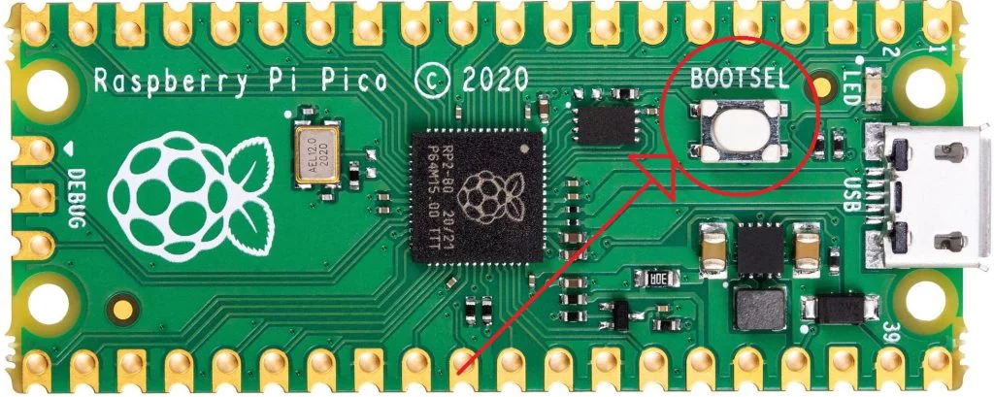
Ambiente de desenvolvimento (IDE)
Configurando a Pico 2W no Thonny (Passo 2)
Este é o momento mais importante. Siga rigorosamente:
NÃO ligue a placa ainda.
Segure o botão BOOTSEL (botão branco na placa).
Enquanto segura o botão, conecte o cabo USB ao computador.
Solte o botão. O computador reconhecerá a placa como um "Pendrive" chamado RPI-RP2.
Notes:
Notas do Professor: Problema comum: Cabo USB que só carrega bateria e não passa dados. Se o RPI-RP2 não aparecer, peça para o aluno trocar o cabo.

Slide 7
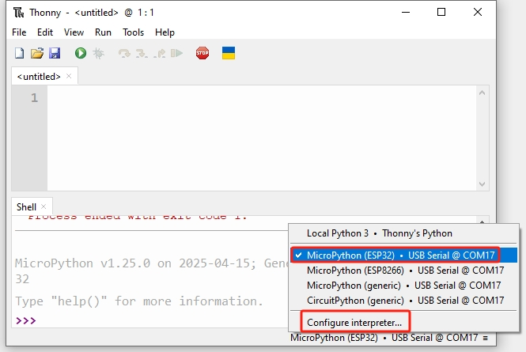
Ambiente de desenvolvimento (IDE)
Instalando o MicroPython (Passo 3)
Com a placa em modo BOOTSEL:
Abra o Thonny.
No canto inferior direito, clique em "Python 3.x" e escolha "Configure interpreter...".
Em "Which interpreter...", selecione MicroPython (Raspberry Pi Pico).
O Thonny detectará que a placa precisa do firmware e oferecerá o botão "Install". Clique e aguarde a barra de progresso.
Notes:
Notas do Professor: O Thonny 4.x faz isso quase automaticamente. Se a janela de instalação não abrir, certifique-se de que a placa está conectada e reconhecida pelo Windows.

Slide 8
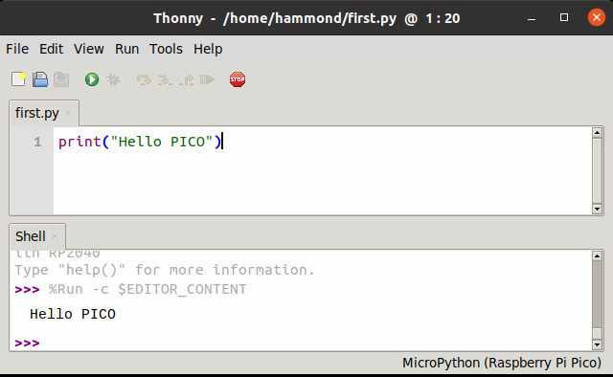
Ambiente de desenvolvimento (IDE)
Conhecendo a Interface
Após a instalação, o Thonny mostrará duas áreas principais:
Editor (Cima): Onde você escreve o script completo.
Shell/REPL (Baixo): Onde você digita comandos e a placa responde na hora.
Teste rápido: Digite no Shell: print("Olá, Pico!") e aperte Enter. A placa deve responder o texto logo abaixo.
Notes:
Notas do Professor: Explique o significado de REPL (Read-Eval-Print Loop). É a "conversa em tempo real" com o hardware.

Slide 9
Ambiente de desenvolvimento (IDE)
Tutorial completo (vídeo)
Ficou com alguma dúvida? pode acessar esse vídeo para ver o passo a passo que foi explicado até esse slide:
https://www.youtube.com/watch?v=qYqUJC9z2_E
Notes:
Notas do Professor: Explique o significado de REPL (Read-Eval-Print Loop). É a "conversa em tempo real" com o hardware.

Slide 10
Ambiente de desenvolvimento (IDE)
Resumo
✅ IDE (Thonny) = Ambiente completo para editar, testar e salvar códigos.
✅ Firmware = O "tradutor" MicroPython instalado na memória da placa.
✅ Modo BOOTSEL = Método para colocar a placa em modo de gravação via USB.
✅ Shell/REPL = Console de comandos imediatos para teste rápido.
✅ Interpreter = Configuração no Thonny que diz a ele que estamos usando a Pico.

Slide 11
AUTOMAÇÃO EM IOT
Referências
SENAI. Departamento Nacional. Linguagens de Programação para Sistemas Embarcados. Rio de Janeiro, 2023.
THONNY IDE. Documentation and Tutorials. Disponível em: https://thonny.org.
MICROPYTHON. MicroPython documentation for RP2040. Disponível em: https://docs.micropython.org.
RASPBERRY PI FOUNDATION. Getting started with MicroPython on Raspberry Pi Pico. Cambridge, UK, 2022.

Slide 12

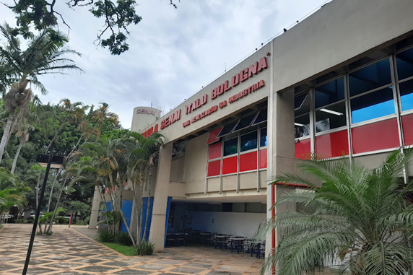
FOTO DA ESCOLA
ESCOLA SENAI ÍTALO BOLOGNA
Av. Goiás, 139
Telefone
(11) 2396-1999
Instagram
Facebok
@senai.itu
/senaisp.itu
Site
https://sp.senai.br/unidade/itu/

